Slide 1
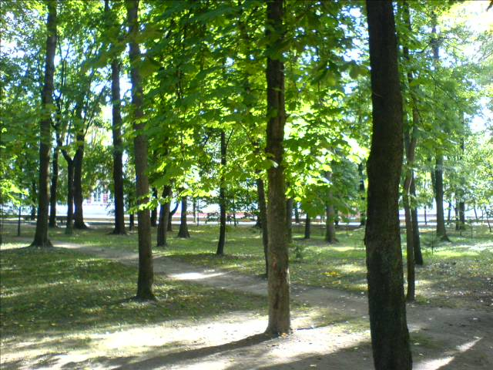
Невидимые нити
в живой природе

Slide 2
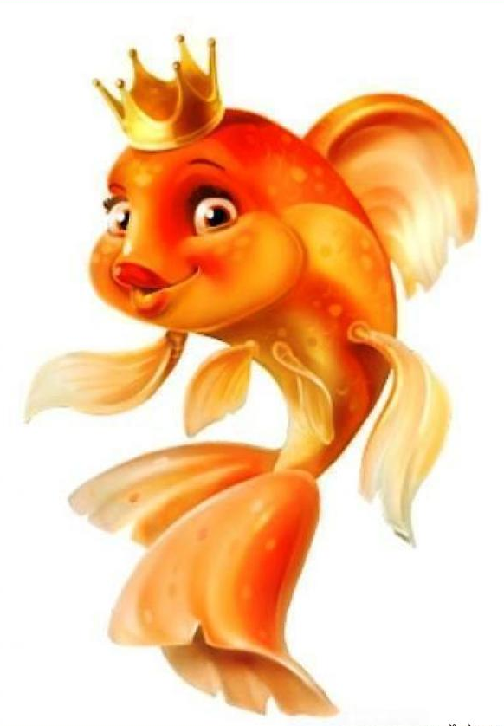
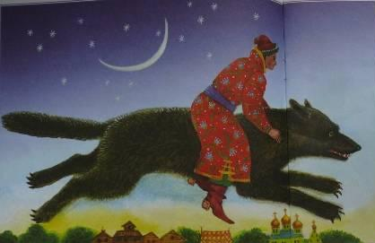
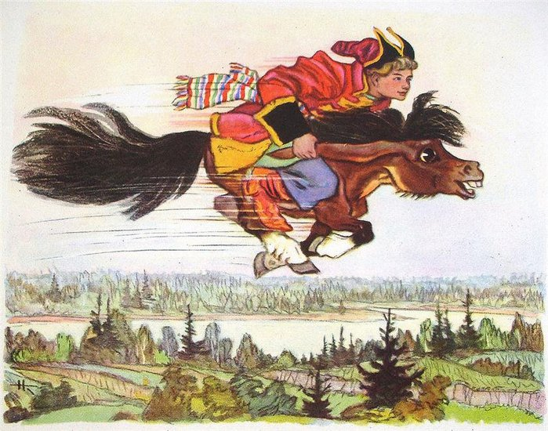
Животные-
помощники

Slide 3
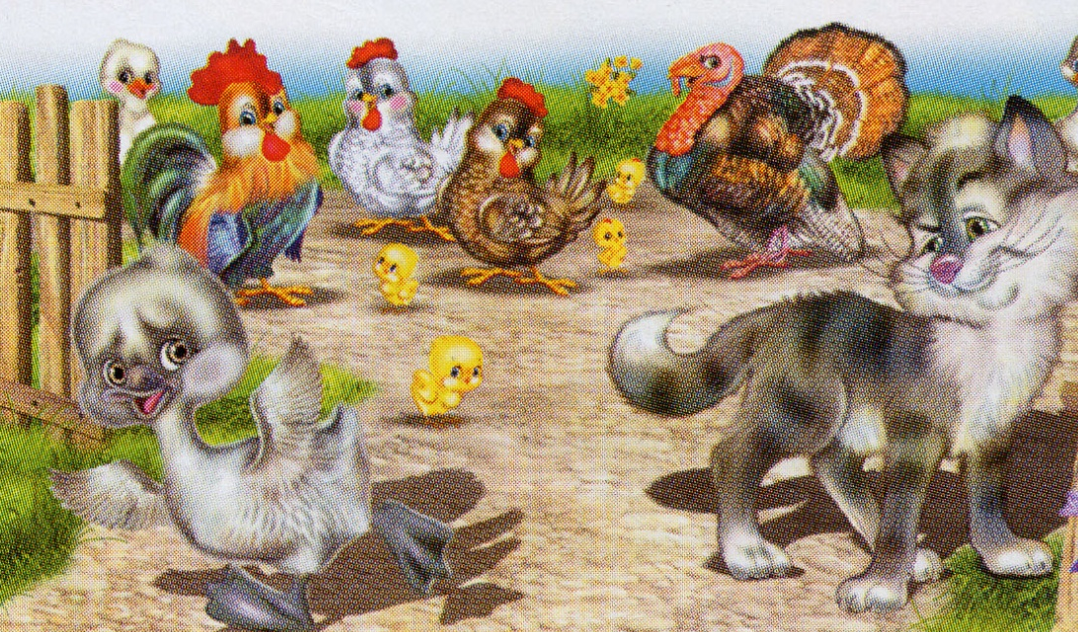
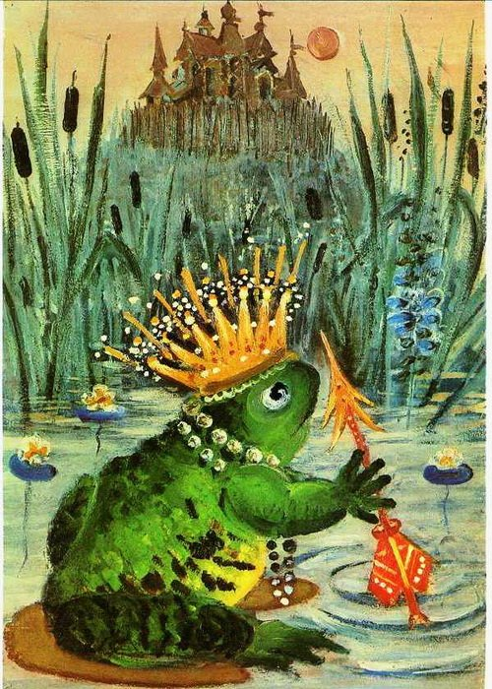
Узнаёте героев?

Slide 4
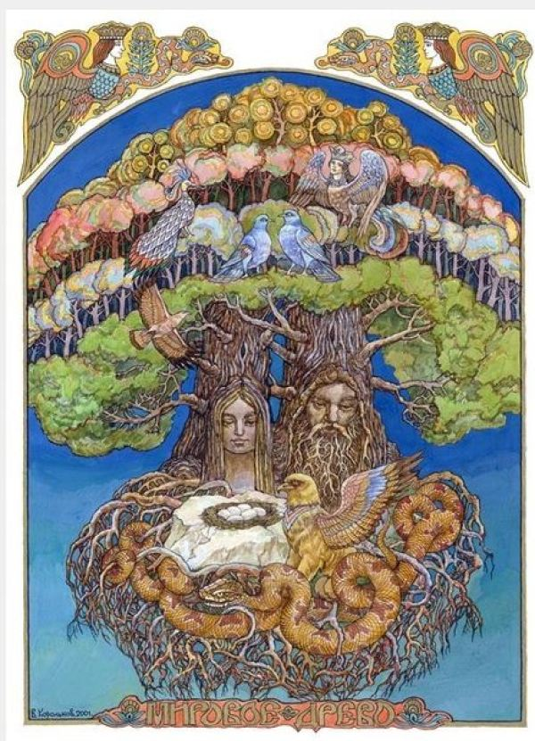
Мировое дерево
верх
небо
земля
предки
потомки
низ

Slide 5
Один из выдающихся врачей древности как-то сказал: «Мы состоим из того, что едим»
Что он имел в виду?
Всё живое питается, чтобы жить.

Slide 6
Кто чем питается?
Ласточка
Заяц
Барсук
Волк
Насекомые
Кора, веточки
Растения, насекомые, мыши, лягушки
Зайцы, лоси

Slide 7
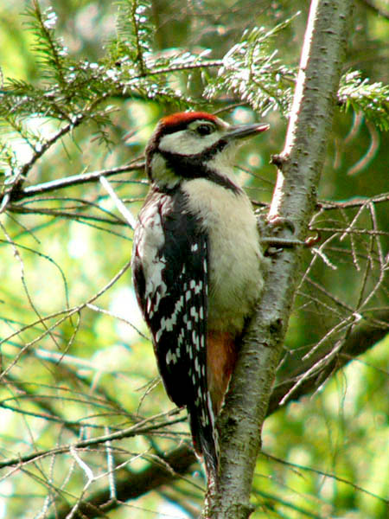
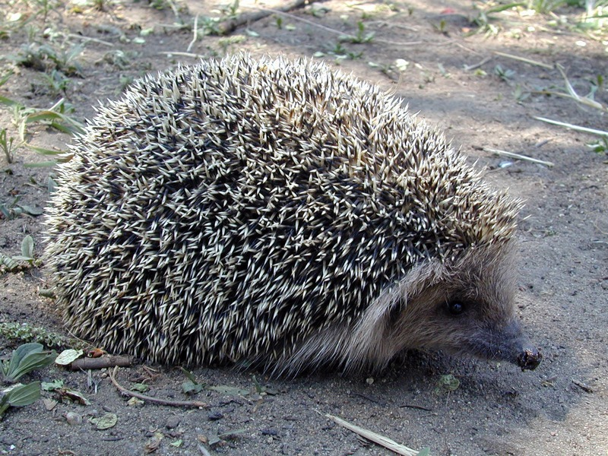
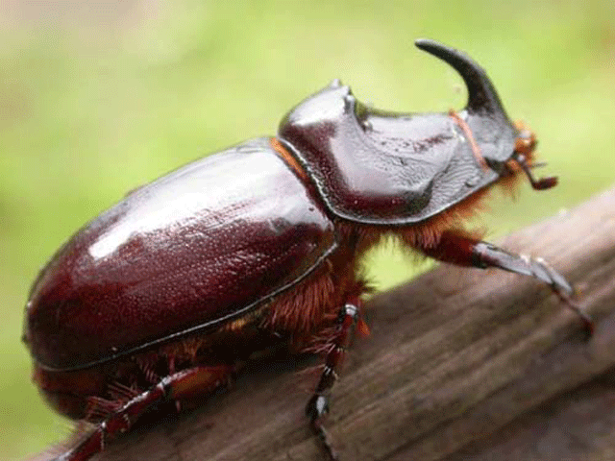
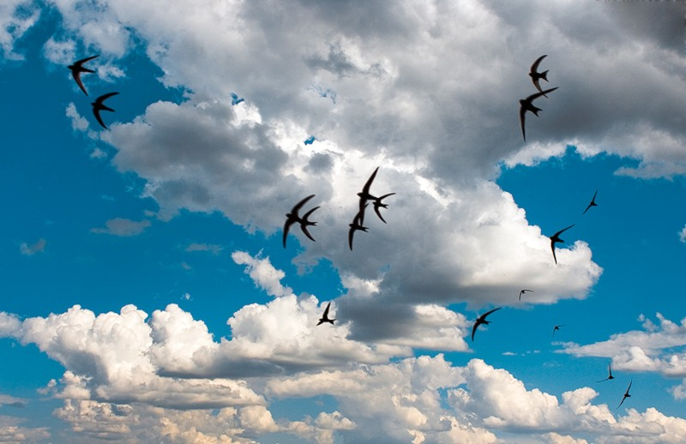
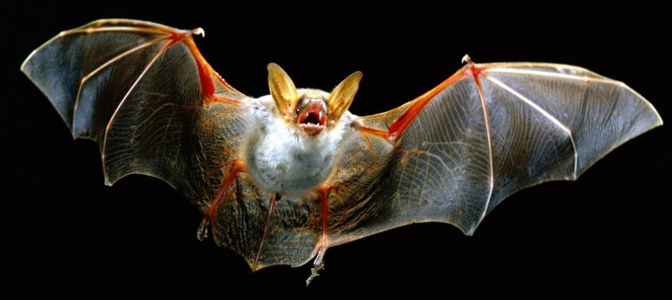
Кто «лишний»?

Slide 8
Насекомоядные животные

Slide 9
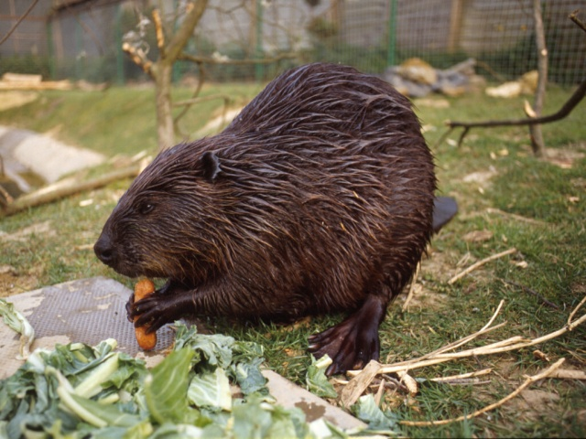
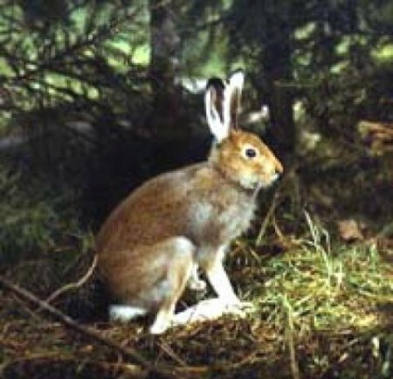
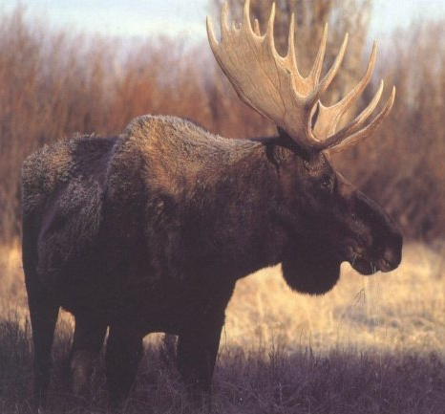
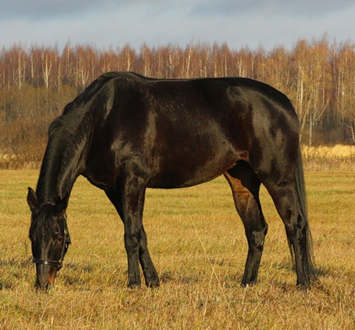
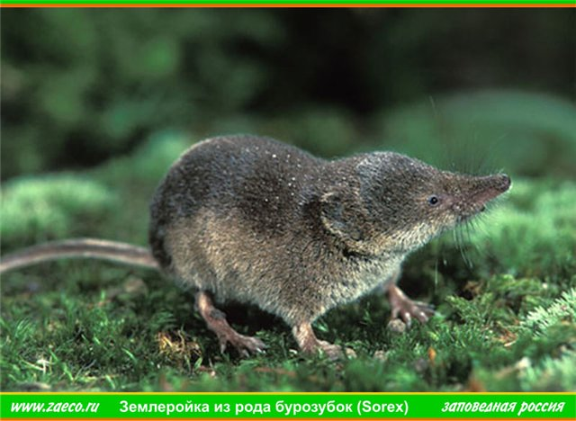
Что служит питанием для данных животных?

Slide 10
Растительноядные животные

Slide 11
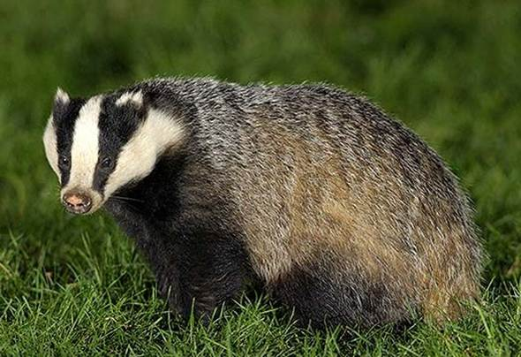
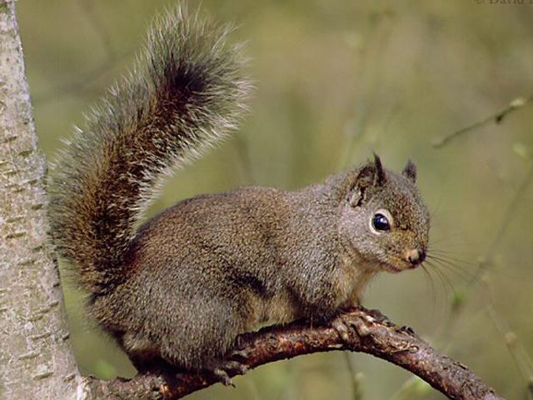
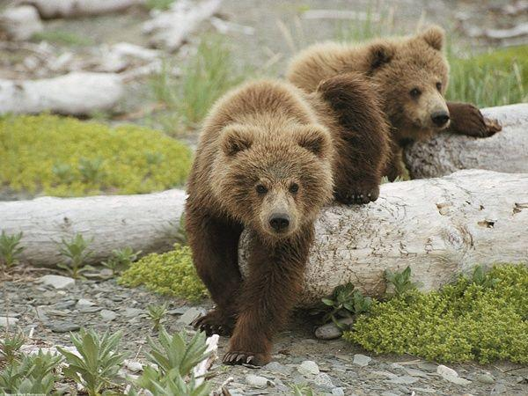
Всеядные животные
Почему
так названы?

Slide 12
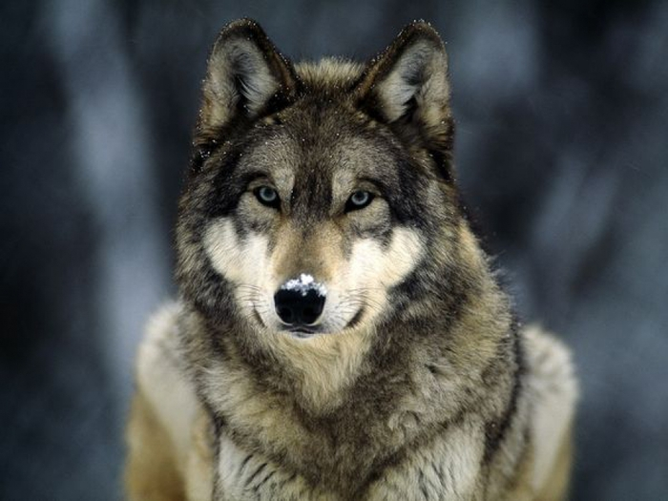
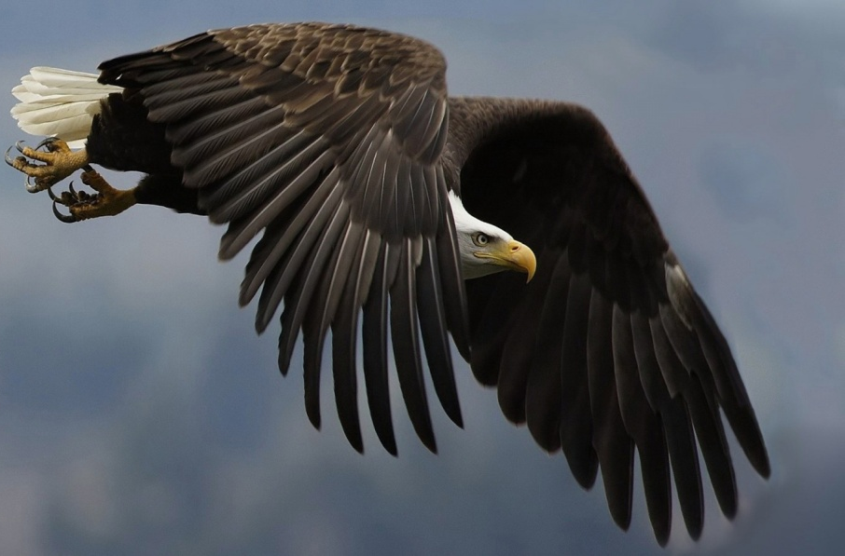
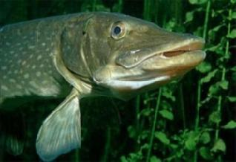
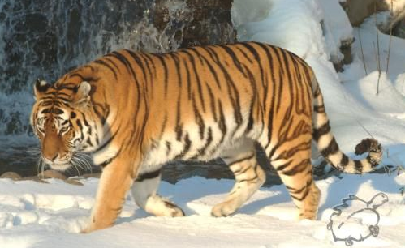
Хищные животные

Slide 13
Распределите названия животных по группам:
растительноядные | хищники | насекомоядные | всеядные
Notes:
Учащиеся работают в рабочих тетрадях

Slide 14
Проверьте:
растительноядные | хищники | насекомоядные | всеядные
Лось заяц | Лиса сова | Ласточка лягушка | Ворона кабан

Slide 15
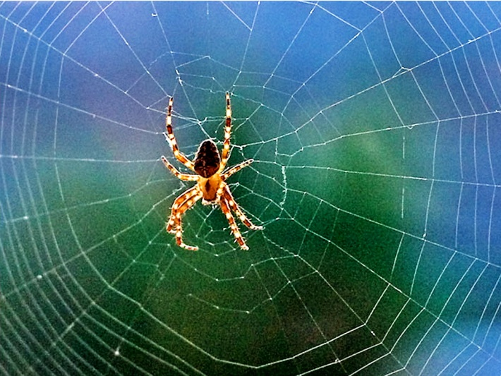
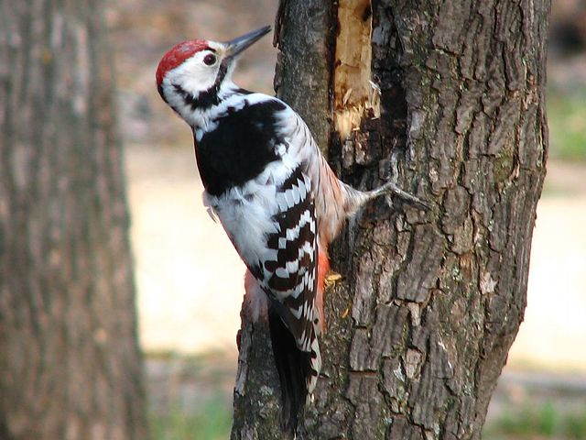
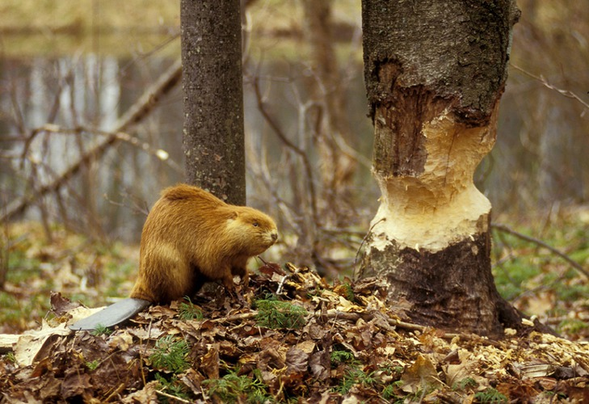
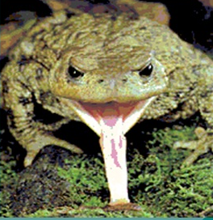
Объясните признаки приспособленности животных к добыванию пищи:
клюв
паутина
зубы
язык

Slide 16
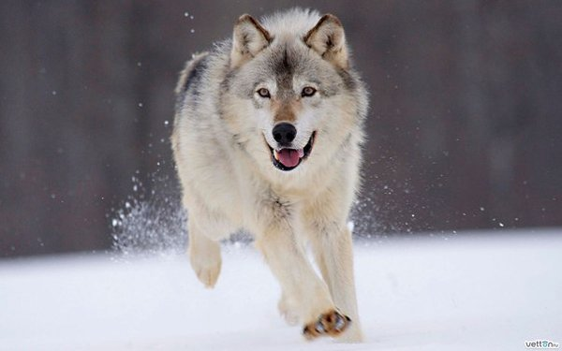
Почему так говорят:
«Волка ноги кормят»?

Slide 17
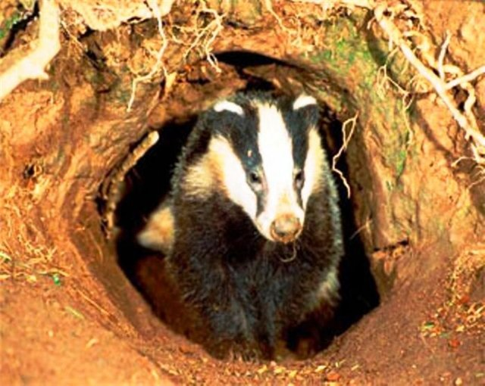
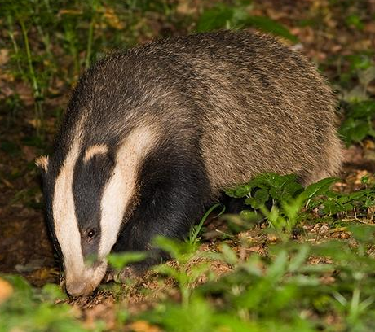
Перед зимней
спячкой барсук
отъедается
Нора барсука
Notes:
Знаете ли вы?

Slide 18
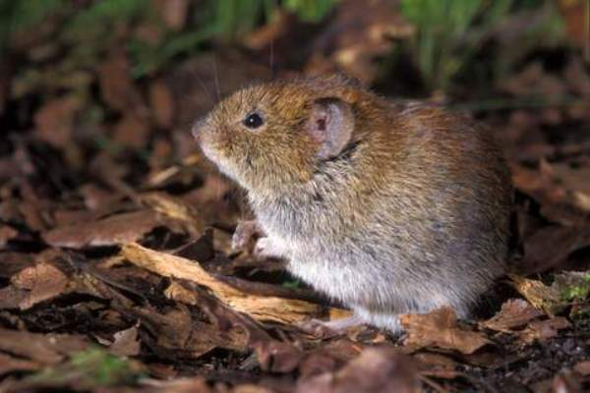
В норке полёвки собрано
по 4-5 кг зерна

Slide 19
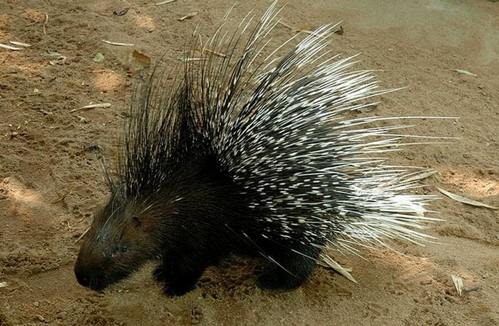
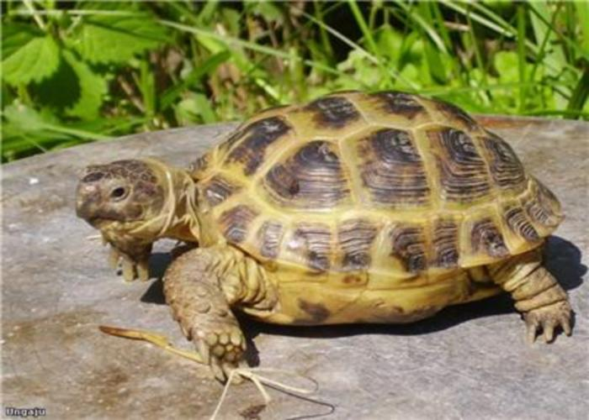
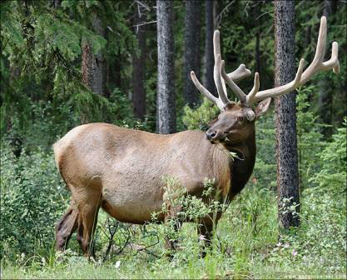
Объясните признаки
приспособленности животных
к защите от врагов:
иглы
панцирь
рога

Slide 20
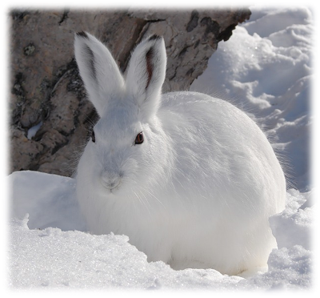
Зимой белый, летом серый.
Какой признак
приспособленности
использован
в загадке?

Slide 21
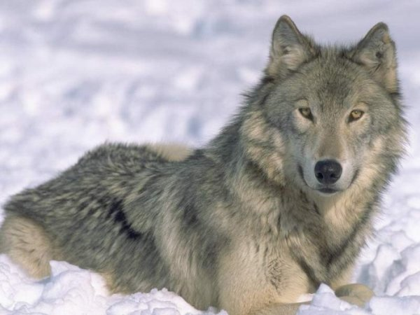
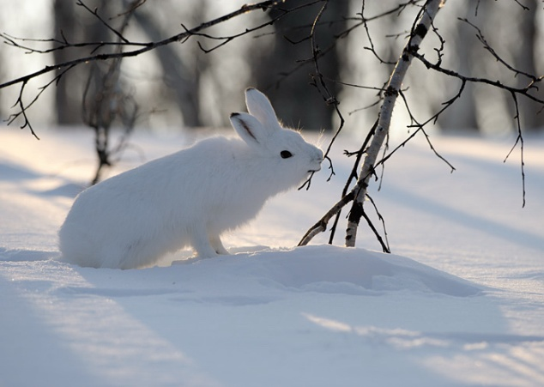
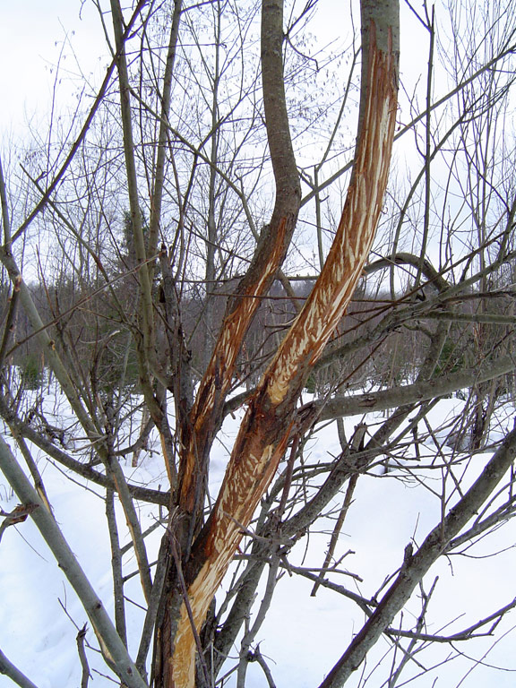
Цепи питания

Slide 22
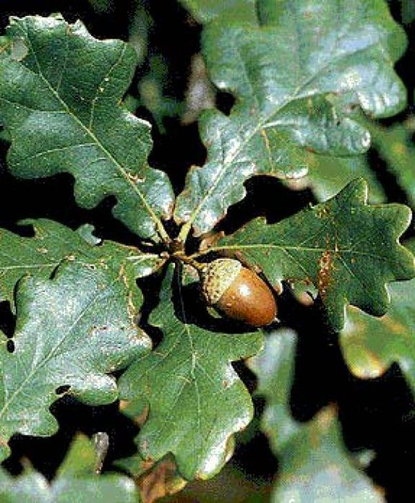
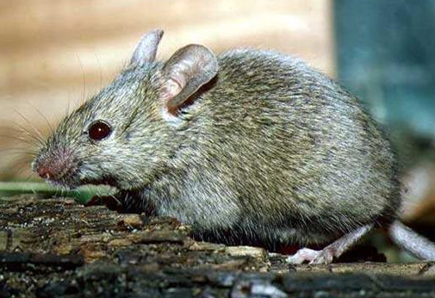
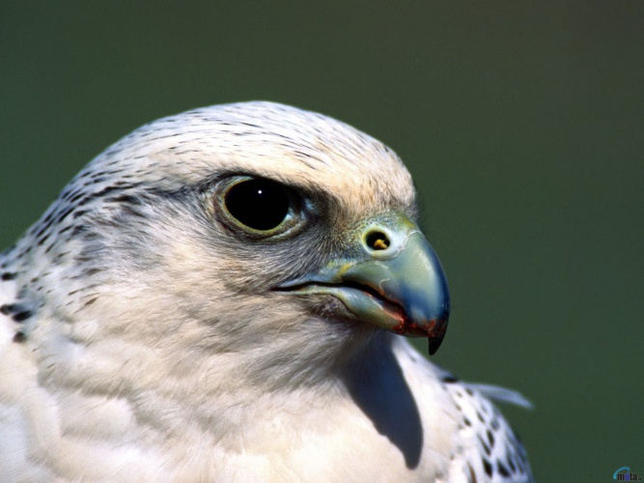
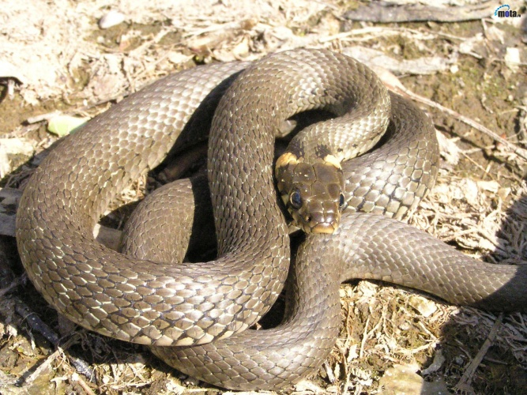
Объясните модель цепи питания:

Slide 23
Составь схемы цепей питания, вписав нужные названия организмов
Notes:
Учащиеся работают в рабочих тетрадях. Работа в парах.

Slide 24
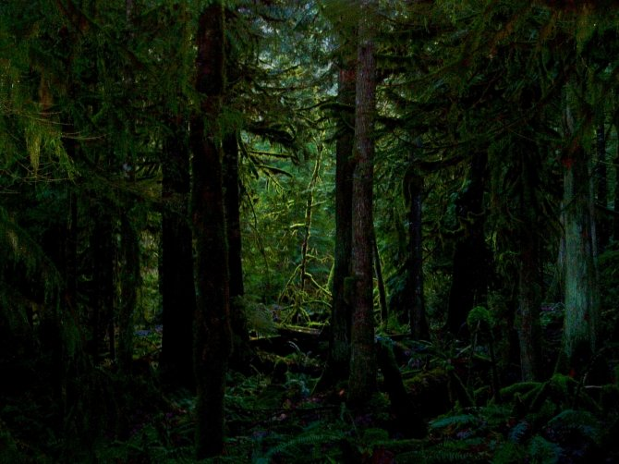


Slide 25
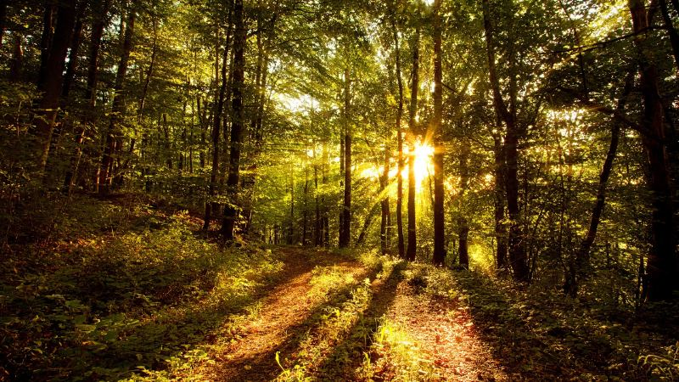

Slide 26
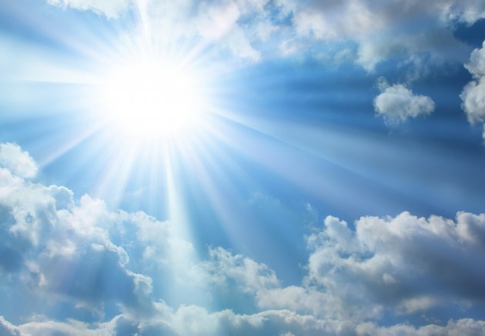
Молодцы!

